Slide 1
Java复习提纲3
异常抛出，输入输出，GUI

Slide 2
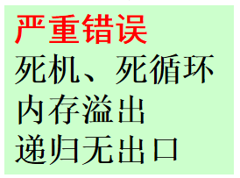
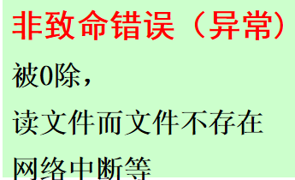
编译语法错误——程序存在语法问题，未能通过由源代码到目标代码的编译过程而产生的错误。
运行错误——在程序的运行过程中产生的错误。
Java的异常处理机制
将可能出现的异常分类后编写成一个个异常类，当程序发生异常时，则产生一个个相应的异常对象，并把它交给运行系统，由运行系统寻找相应的代码来处理。

Slide 3
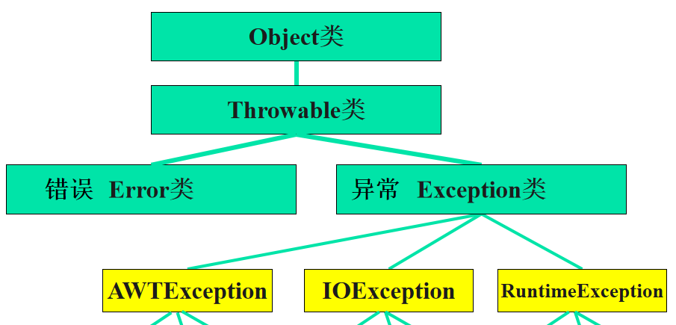
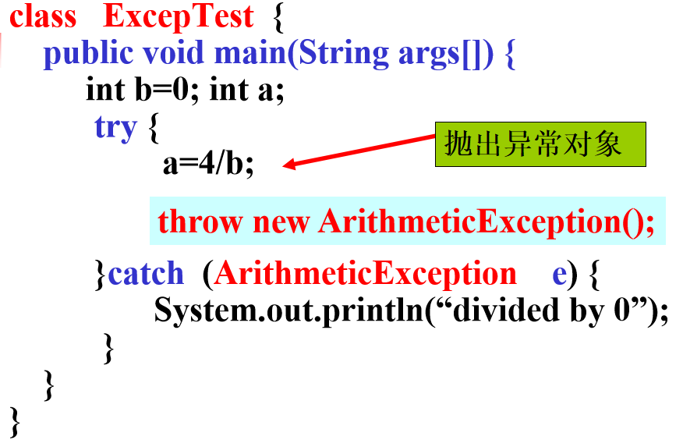
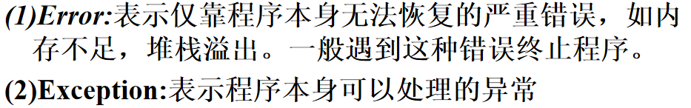

Slide 4

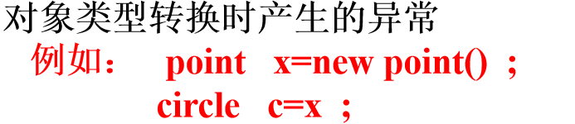
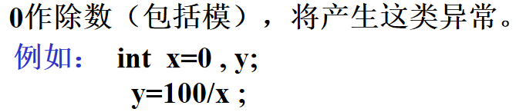
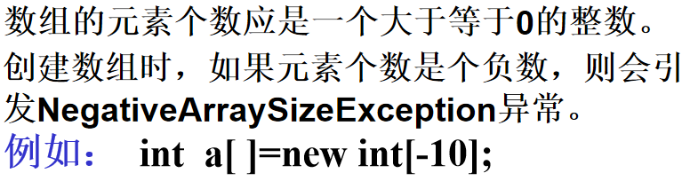
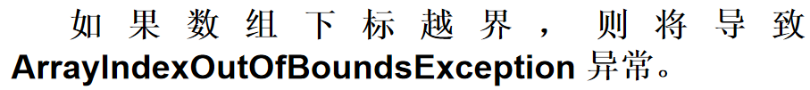
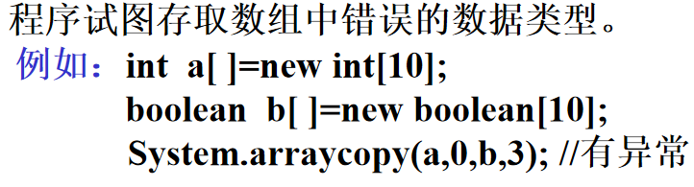

Slide 5

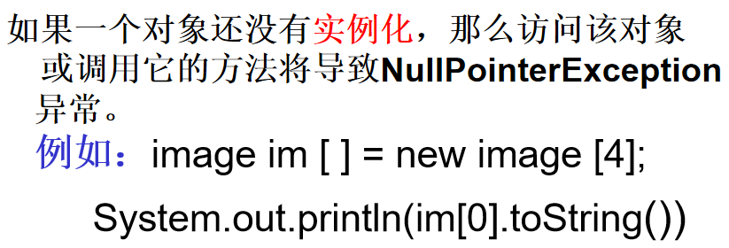

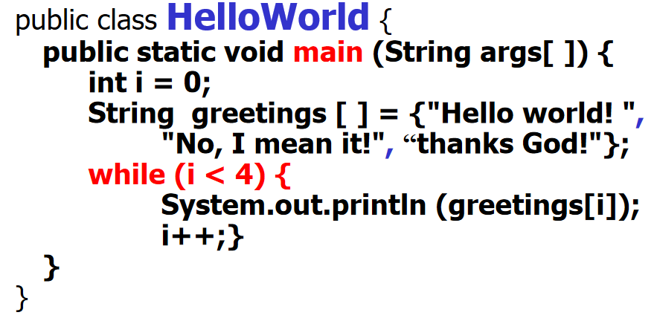

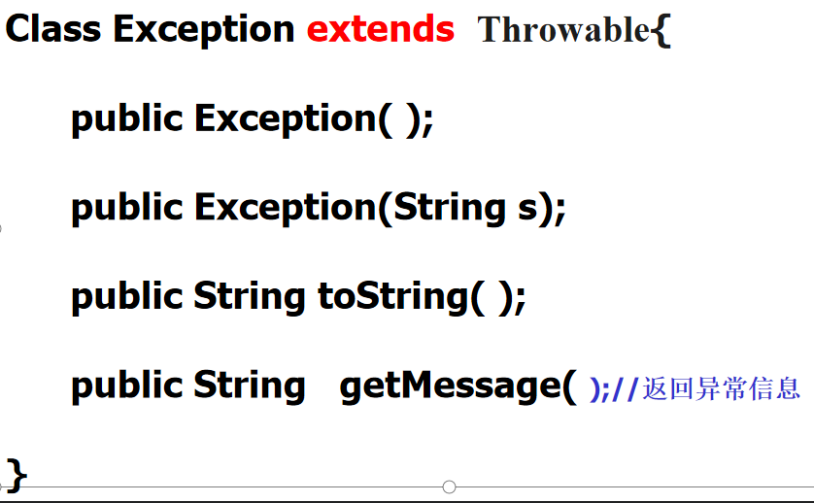

im[0]尚未实例化

Slide 6
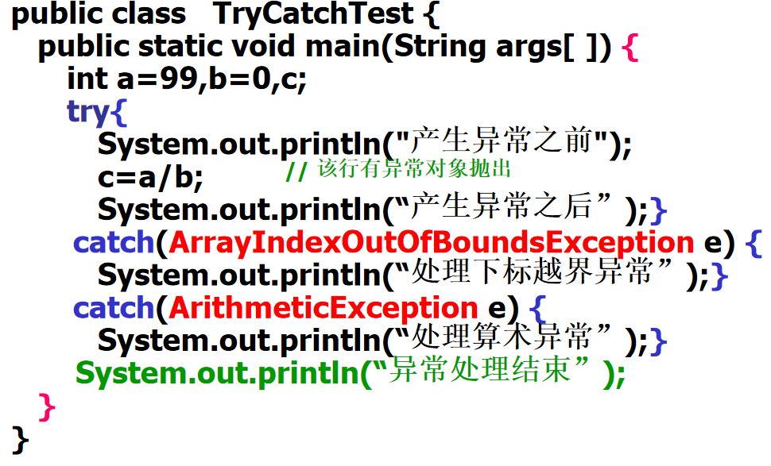
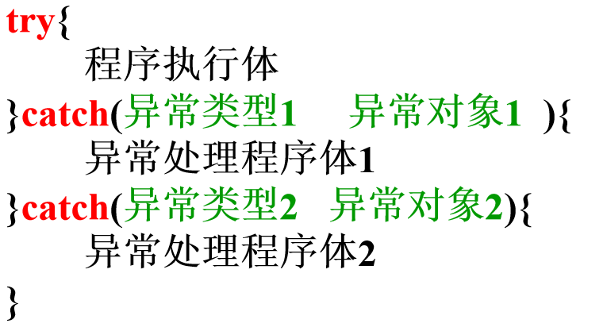

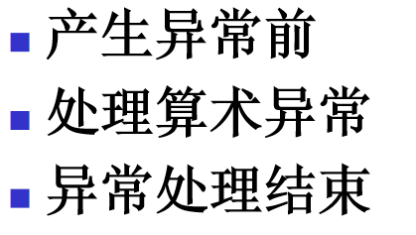
对所发生的异常进行的处理就是异常处理。
异常处理的重要性“程序不但能发现异常，还要捕获异常。

Slide 7
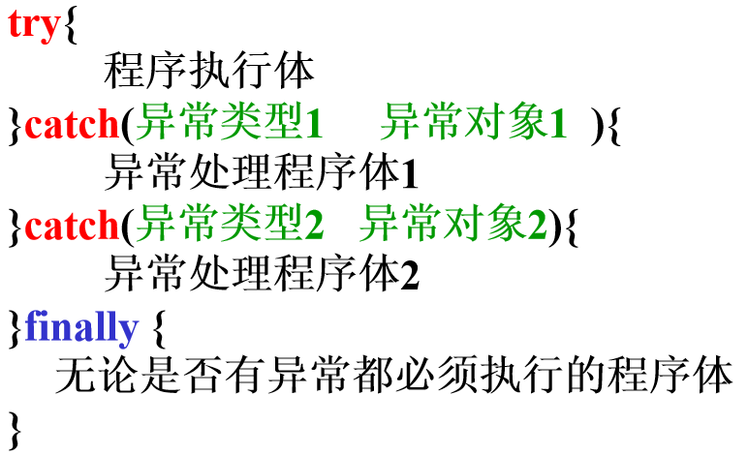

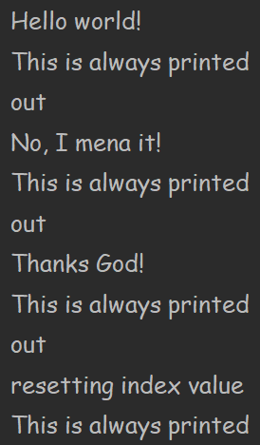
class FinalTest_1{
public static void main(String[] args) {
String greetings [ ] = {"Hello world!", "No, I mena it!","Thanks God! "};
for(int i =0;i<4;i++){
try {
System.out.println(greetings[i]);
}catch (ArrayIndexOutOfBoundsException e) {
System.out.println("resetting index value");
}catch (Exception e) {
System.out.println(e.toString());
}finally {
System.out.println("This is always printed");
if ( i==3 )
break;
}
System.out.println("out");
}
}
}

Slide 8
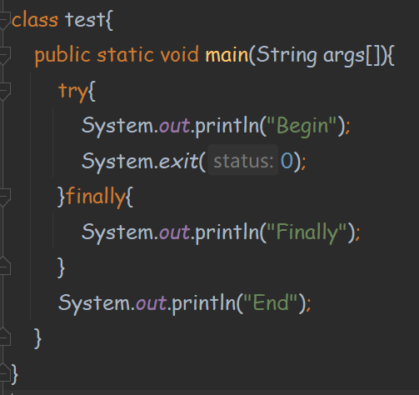
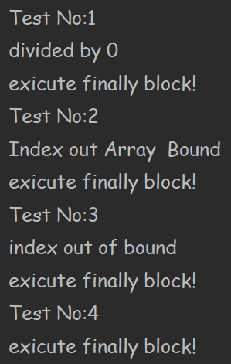

class testFinally_2{
public static void main(String args[]){
int a=1,b=0;
for(int i=0;i<4;i++){
System.out.println("Test No:"+(i+1));
try{ switch(i){ case 0: a=3/b; break;
case 1: int c[]=new int[10]; c[10]=0; break;
case 2: char ch="ABC".charAt(99); break;
case 3: break; }
} catch( ArithmeticException e ){
System.out.println("divided by 0"); }
catch(ArrayIndexOutOfBoundsException e){
System.out.println("Index out Array Bound"); }
catch(IndexOutOfBoundsException e){
System.out.println("index out of bound"); }
finally{System.out.println("exicute finally block!");}
} } }
finally 语句不被执行的唯一情况是：先执行了用于终止程序的System.exit()方法

Slide 9

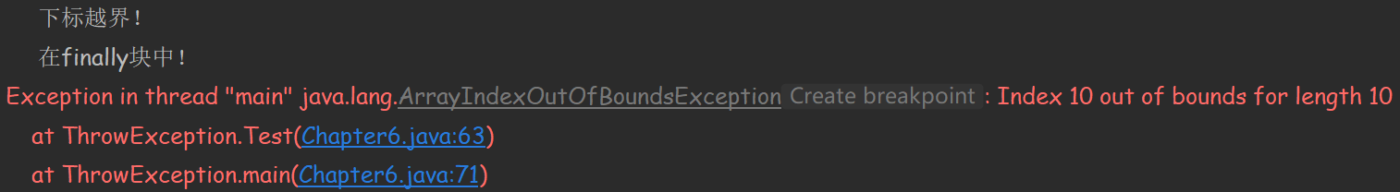
class ThrowException {
public static void Test() {
try {
int c[] = new int[10];
c[10] = 0;
} catch (ArrayIndexOutOfBoundsException e) {
throw e; // 抛出点—抛出异常
}
}
public static void main(String[] args) {
try{
Test( );
}catch( IndexOutOfBoundsException e ) {
System.out.println("\t 下标越界！");
throw e;
}finally{
System.out.println("\t 在finally块中！");}
}
}
不想马上处理它所生成的异常，而是向上传递（抛出），
抛出的异常交由调用该方法的上一级的方法来处理，这时就要用到throw子句
throws语句指明方法中可能要产生的异常类型，但本方法不想处理，交给调用该方法的上级方法进行异常处理。

Slide 10

throws语句指明方法中可能要产生的异常类型，但本方法不想处理，交给调用该方法的上级方法进行异常处理。
class ThrowException {
public static void Test() {
try {
int c[] = new int[10];
c[10] = 0;
} catch (ArrayIndexOutOfBoundsException e) {
throw e; // 抛出点—抛出异常
}
}
public static void main(String[] args) {
try{
Test( );
}catch( IndexOutOfBoundsException e ) {
System.out.println("\t 下标越界！");
throw e;
}finally{
System.out.println("\t 在finally块中！");}
}
}
class ThrowException_1 {
public static void Test( )
throws IndexOutOfBoundsException{
int c[ ]=new int[10];
c[10]=0;
}
public static void main(String args[ ]) {
try{
Test( );
}catch( IndexOutOfBoundsException e ) {
System.out.println("\t 下标越界！");
}finally{
System.out.println("\t 在finally块中！");}
}
}

Slide 11
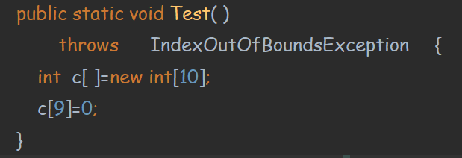

throws语句指明方法中可能要产生的异常类型，但本方法不想处理，交给调用该方法的上级方法进行异常处理。
class ThrowException_1 {
public static void Test( )
throws IndexOutOfBoundsException{
int c[ ]=new int[10];
c[10]=0;
}
public static void main(String args[ ]) {
try{
Test( );
}catch( IndexOutOfBoundsException e ) {
System.out.println("\t 下标越界！");
}finally{
System.out.println("\t 在finally块中！");}
}
}

Slide 12
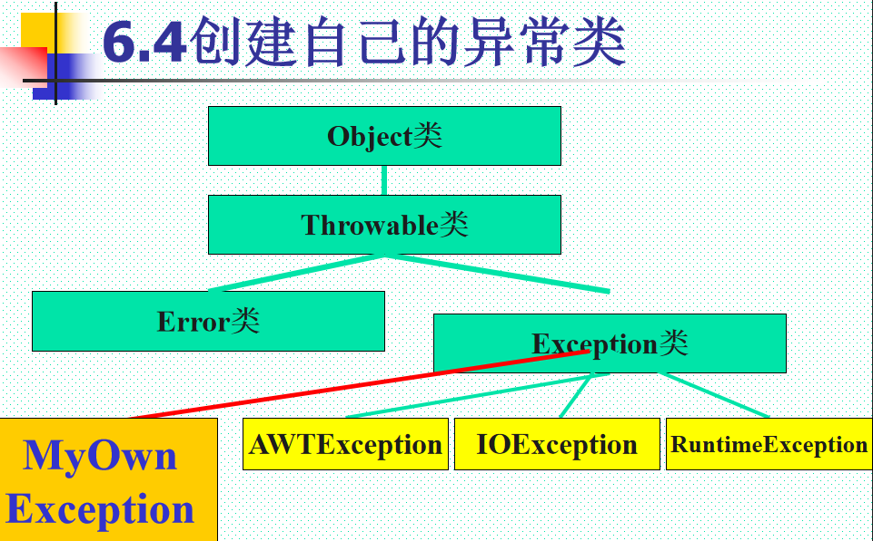
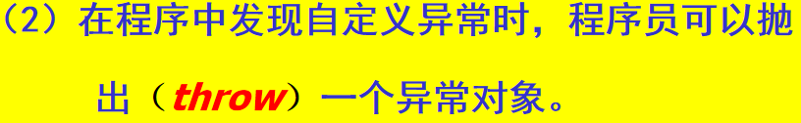
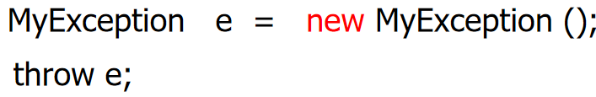
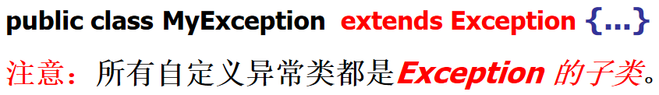

Slide 13

class MyException extends Exception {
public String toString() {return "自定义异常";}
}
class Quiz1 {
public static void main(String args[]) {
try {myMethod(); }
catch (MyException e){
System.out.println(e.toString());}
}
static void myMethod() throws MyException {
throw new MyException(); }
}

Slide 14
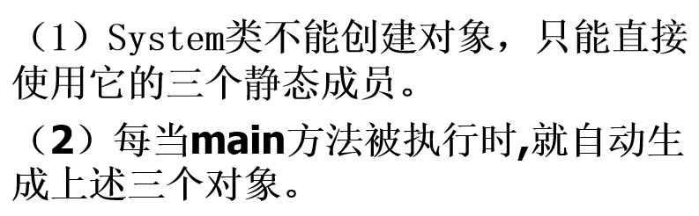
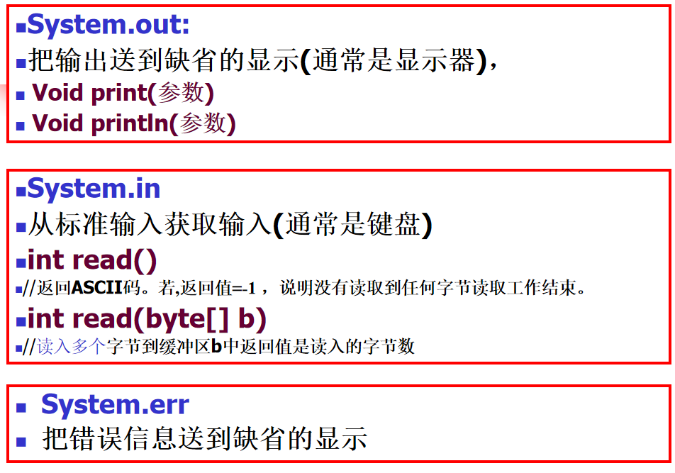
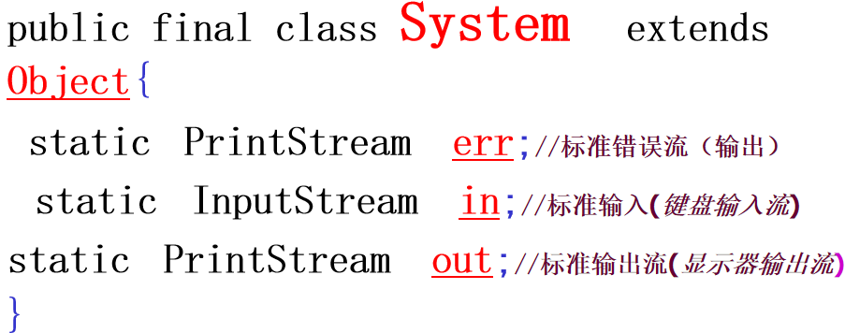
Java的标准的数据流

Slide 15

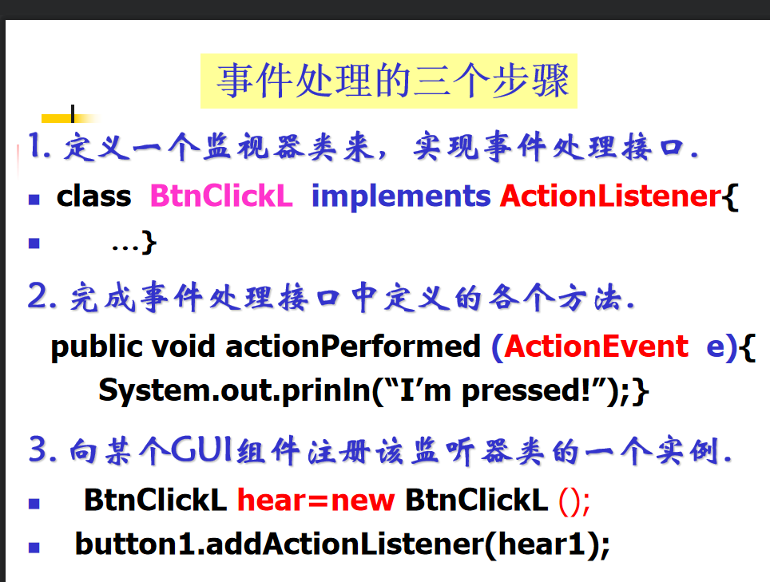
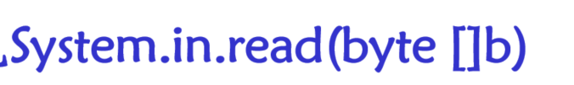

Java的标准的数据流

